Slide 1
জাতীয় বিশ্ববিদ্যালয়ের অন-লাইন ক্লাসে সবাইকে স্বাগতম করোনাকালীন শিক্ষা-কার্যক্রম চলমান রাখার স্বার্থে জাতীয় বিশ্ববিদ্যালয়ের উদ্যোগে অন-লাইন ক্লাসে সংযুক্ত হতে পেরে আমি আনন্দিত। সবাইকে স্বাস্থ্যবিধি মেনে চলার আহ্বান জানাচ্ছি।
#বিষয়ঃ শিল্প মনোবিজ্ঞান
প্রোগ্রামঃ বি.এ/ বি.এস.এস. ও বি.এসসি. (পাস)
কোর্স কোর্ডঃ ১৩৩৪০১
কোর্সের নামঃ শিল্প মনোবিজ্ঞান
লেকচার নম্বরঃ০১
লেকচারের শিরোনামঃশিল্প মনোবিজ্ঞান
অধ্যায় : ১ম
# শিক্ষকের নামঃ ফারহানা তাসমিন
পদবিঃ প্রভাষক (মনোবিজ্ঞান)
কলেজের নামঃ আব্দুল আউয়াল কলেজ, শ্রীপুর , গাজীপুর।
Email: mitutasmin81@gmail. com

Slide 2
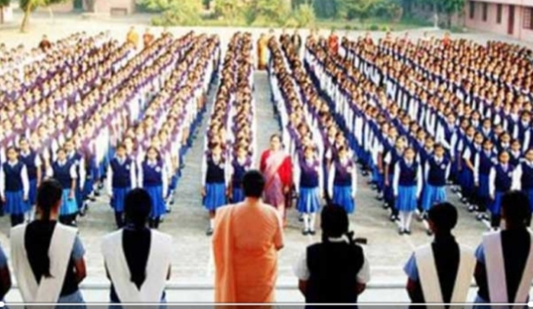
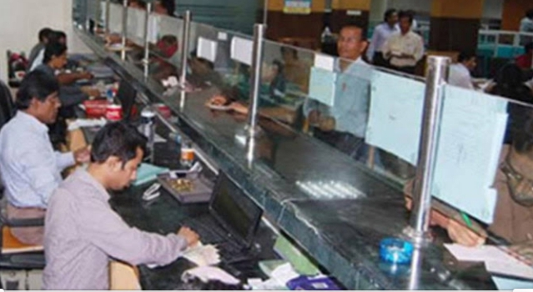
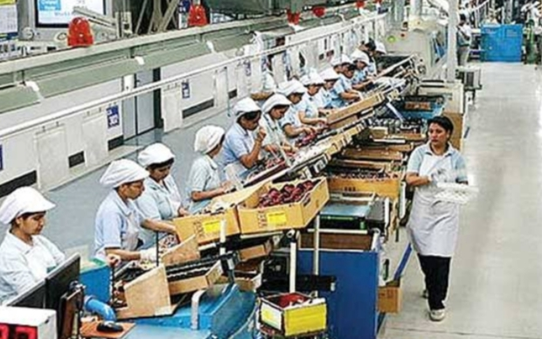
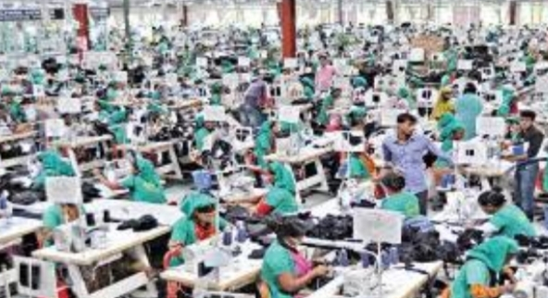
ছবিগুলোতে কী দেখছো?

Slide 3
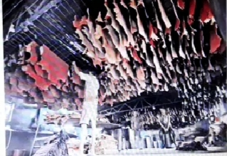
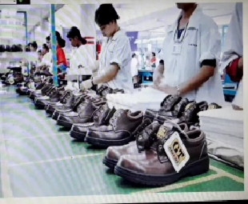

Slide 4
আজকের পাঠঃ শিল্প মনোবিজ্ঞান

Slide 5
শিখনফল
# শিল্প মনোবিজ্ঞানের সংজ্ঞা বলতে পারবে ।
# শিল্প মনোবিজ্ঞানের পরিসর বর্ণনা করতে পারবে ।
#ফলিত মনোবিজ্ঞানের সংজ্ঞা বলতে পারবে ।
#সাধারণ মনোবিজ্ঞান ও শিল্প মনোবিজ্ঞানের মধ্যে পার্থক্য দেখাতে পারবে অথবা মৌলিক ও ফলিত মনোবিজ্ঞানের মধ্যে পার্থক্য বলতে পারবে।
# ফলিত মনোবিজ্ঞান হিসেবে শিল্প মনোবিজ্ঞানকে ব্যাখ্যা করতে পারবে ।

Slide 6
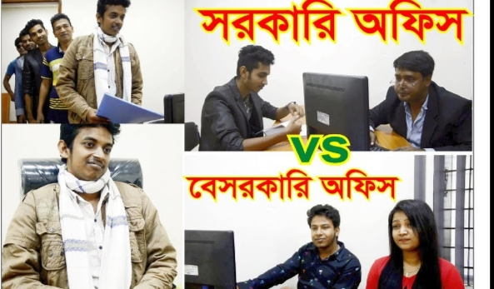
শিল্প মনোবিজ্ঞান (Industrial Psychology)
মনোবিজ্ঞানের যে শাখা শিল্প কারখানা ও ব্যবসা ক্ষেত্রে সংঘটিত মানব আচরণের বিজ্ঞানভিত্তিক ব্যাখ্যা প্রদান করে তাকে শিল্প মনোবিজ্ঞান বলে।

Slide 7
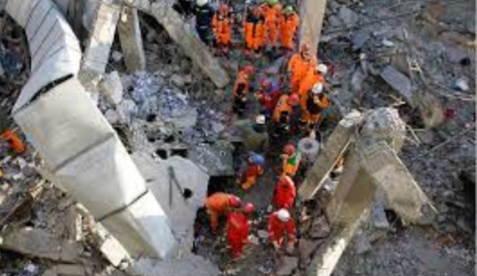
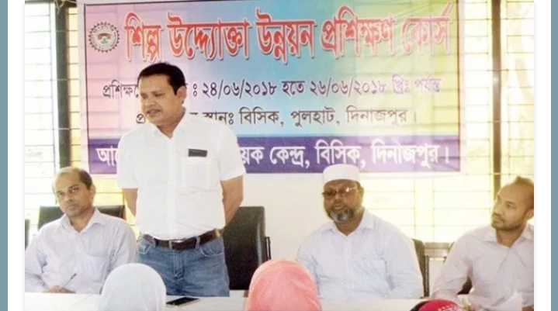
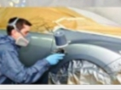
শিল্প মনোবিজ্ঞানের পরিধি
শিল্পে প্রশিক্ষন
কর্মদক্ষতা ও ক্লান্তি
কর্ম এবং কর্মী বিশ্লেষণ
শৈল্পিক দূর্ঘটনা
কর্মসন্তুষ্টি ও কর্মীমনোবল
কর্মচারী নির্বাচন
শিল্পে মানবিক সম্পর্ক
কর্মবিজ্ঞান বা প্রকৌশল মনোবিজ্ঞান
গবেষণা

Slide 8
মনোবিজ্ঞানকে ২ ভাগে ভাগ করা যায়।যথা- (ক) মৌলিকঃ মৌলিক মনোবিজ্ঞান আচরণের মূলনীতি বা ভিত্তি নির্ণয় করে থাকে। (খ) ফলিতঃ ফলিত মনোবিজ্ঞান জীবনের বিভিন্ন সমস্যা সমাধানে মৌলিক মনোবিজ্ঞানের মূল নীতিগুলোকে প্রয়োগ করে। মনোবিজ্ঞানের ব্যবহারিক দিকই হচ্ছে ফলিত মনোবিজ্ঞান।

Slide 9
মনোবিজ্ঞানের যে শাখা মানুষের জীবনের বাস্তব সমস্যা সমাধানের জন্য কাজ করে তার নাম ফলিত মনোবিজ্ঞান

Slide 10
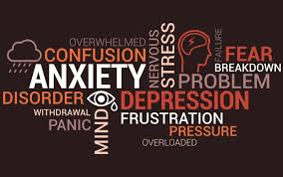
ফলিত মনোবিজ্ঞান প্রাত্যহিক জীবনের বিভিন্ন সমস্যা নিরসনের কাজে মনোবিজ্ঞানের মূলনীতিগুলোকে প্রয়োগ করে।

Slide 11
ফলিত মনোবিজ্ঞানকে সংক্ষেপে ব্যবহারিক মনোবিজ্ঞান বা প্রয়োগ সংক্রান্ত মনোবিজ্ঞান বলা হয়

Slide 12
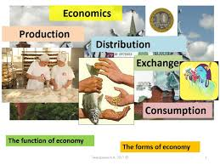
ফলিত মনোবিজ্ঞান হিসেবে শিল্প মনোবিজ্ঞান
ম্যাককরমিক এবং টফিনের মতে ,” শিল্প মনোবিজ্ঞান মানুষের আচরণের ঐসব বিষয় নিয়ে পর্যালোচনা করে যা পণ্য ও সেবার উৎপাদন , বন্টন ও ভোগের সাথে জড়িত ।”

Slide 13
কর্মচারীদের দক্ষতা ও মনোবল বৃদ্ধি ও কর্মসন্তুষ্টি সাধন হলো শিল্প মনোবিজ্ঞানের লক্ষ্য।
শিল্প মনোবিজ্ঞানের প্রধান উদ্দেশ্য হলো শিল্প কারখানায় উৎপাদন বৃদ্ধিতে সাহায্য করা

Slide 14
কর্মীদের দক্ষতা বৃদ্ধি করা

Slide 15
কর্ম সন্তুষ্টি সৃষ্টি করা

Slide 16
শিল্প মনোবিজ্ঞানের আলোচ্য বিষয় বা বিষয়বস্তু
কর্ম ও কর্মী বিশ্লেষণ
শৈল্পিক দূর্ঘটনা
কর্মচারী নির্বাচন
বিজ্ঞাপন ও ভোক্তা জরিপ

Slide 17
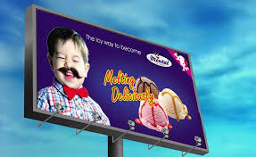
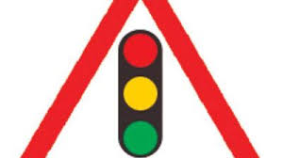
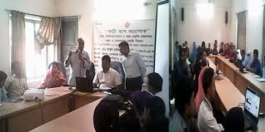
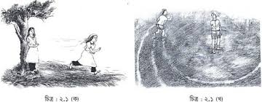
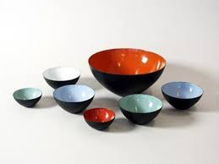
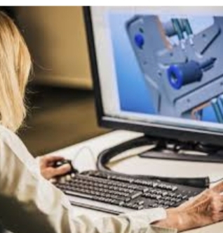
মনোবিজ্ঞানের মূলনীতিসমূহ শিল্পমনোবিজ্ঞানে প্রয়োগ করা হয়

Slide 18
মূল্যায়ন
উত্তর মিলিয়ে নাও
# মনোবিজ্ঞানের যে শাখা শিল্প কারখানার মানুষের আচরণ নিয়ে আলোচনা করে তাকে শিল্প মনোবিজ্ঞান বলে ।
#২ ভাগে।যথা- মৌলিক ও ফলিত।
# শিল্প মনোবিজ্ঞান ফলিত বিজ্ঞান ।
# মনোবিজ্ঞানের যে শাখা মানুষের জীবনের বাস্তব সমস্যা সমাধানের জন্য কাজ করে তাকে ফলিত মনোবিজ্ঞান বলে ।
#কর্মচারীদের দক্ষতা ও মনোবল বৃদ্ধি ও কর্মসন্তুষ্টি সাধন হলো শিল্প মনোবিজ্ঞানের লক্ষ্য।
# শিল্প মনোবিজ্ঞানের প্রধান উদ্দেশ্য হলো শিল্প কারখানার উৎপাদন বৃদ্ধিতে সহায়তা করা ।
#কর্মসম্পাদনের জন্য কর্মীর আবশ্যক যোগ্যতা ও গুণাবলীর বিচার বিশ্লেষণকে কর্মী বিশ্লেষণ বলে ।
# কাজের অবস্থা ও প্রকৃতি সম্পর্কে একটি ব্যাপক বিবরণ ও সুনির্দিষ্ট ব্যাখ্যাকে কর্ম বিশ্লেষণ বলে ।
# কর্মী মনোবল হলো কোন উদ্দেশ্য অর্জনের জন্য ব্যক্তির দৃঢ় প্রচেষ্টা ।
# প্রকৌশল মনোবিজ্ঞানের উদ্দেশ্য হলো যন্ত্রপাতির ডিজাইন মানুষের উপযোগী করে যন্ত্রপাতি তৈরি করা যাতে করে তাদের পরিশ্রম কম হয় ,সময় কম লাগে ও উৎপাদন বৃদ্ধি পায় ।
# কর্মের প্রতি ইতিবাচক মনোভাব বা দৃষ্টিভংগিকে কর্মসন্তুষ্টি বলে ।
# কর্মচারী নির্বাচন বলতে কোনো বিশেষ কাজের জন্য দরখাস্তকারীদের ভিতর থেকে প্রয়োজনীয় ভবিষ্যত কর্মী খুঁজে বের করা ও উপযুক্ত ব্যক্তিকে উপযুক্ত স্থানে নিয়োগ দেওয়ার প্রক্রিয়াকে বোঝানো হয় ।
#কর্মচারী নির্বাচন একটি গতিশীল প্রক্রিয়া ।
# শিল্প মনোবিজ্ঞান কী ?
# মনোবিজ্ঞানকে কয়ভাগে ভাগ করা যায় এবং কি কি?
# শিল্প মনোবিজ্ঞান মৌলিক না ফলিত বিজ্ঞান ?
# ফলিত মনোবিজ্ঞান কাকে বলে ?
#শিল্প মনোবিজ্ঞানের লক্ষ্য কী?
# শিল্প মনোবিজ্ঞানের প্রধান উদ্দেশ্য কী ?
# কর্মী বিশ্লেষণ কী ?
# কর্ম বিশ্লেষণ কী ?
# প্রশিক্ষণ কী ?
# কর্মী মনোবল কী ?
# প্রকৌশল মনোবিজ্ঞানের উদ্দেশ্য কী ?
# কর্মসন্তুষ্টি কী ?
# কর্মচারী নির্বাচন কী ?
# কর্মচারী নির্বাচন কি ধরনের প্রক্রিয়া ?

Slide 19
বাড়িরকাজ
#শিল্প মনোবিজ্ঞানের সংজ্ঞা দাও।
# শিল্প মনোবিজ্ঞানের পরিসর বর্ণনা কর।
#ফলিত মনোবিজ্ঞানের সংজ্ঞা দাও।
#সাধারণ মনোবিজ্ঞান ও শিল্প মনোবিজ্ঞানের মধ্যে পার্থক্য দেখাও। অথবা মৌলিক ও ফলিত মনোবিজ্ঞানের মধ্যে পার্থক্য লিখ।
# ফলিত মনোবিজ্ঞান হিসেবে শিল্প মনোবিজ্ঞানকে ব্যাখ্যা কর।

Slide 20
সহায়ক গ্রন্থাবলি
মোঃ আমিনুল হক,স্নাতক মনোবিজ্ঞান (২), হাসান বুক হাউস, ঢাকা।
আব্দুল খালেক,(২০০৫) শিল্প মনোবিজ্ঞান , (৪র্থ সংস্করণ), হাসান বুক হাউস, ঢাকা ।
আবু বক্কর ছিদ্দিক , স্নাতক ও স্নাতকোত্তর মনোবিজ্ঞান,সাহিত্যকোষ,ঢাকা।
রওশন জাহান,(১৯৯০) শিল্পে মনোবিজ্ঞানঃ কর্মবিজ্ঞান; ঢাকা বিশ্ববিদ্যালয় ।

Slide 21
সবাইকে অসংখ্য ধন্যবাদ

